Slide 1
Day17 그래프 기초
인하공업전문대학
컴퓨터시스템과
김기태

Slide 2
안녕하세요. 김기태입니다.
지난 차시에는 판다스에 대해 배워보았습니다.
오늘은 그래프를 통한 시각화에 대해 배워보겠습니다.
데이터의 분석 결과를 확인하는데는 시각화가 아주 중요하다는 것이 이전에 진행되었던 예제들을 통해서 배웠습니다.
이번 시간에는 그래프를 나타날 때 필요한 데이터, 제목, 축 제목, 범례, 색상, 기타 설정 등 다양한 속성에 대해 배워보겠습니다.

Slide 3
현재 블록에서는 한글이 지원되지 않기 때문에 조금 불편해도 우선은 영어로 처리하도록 하겠습니다.
한글로 처리하는 방법은 다음 단계 과정에서 설명하도록 하겠습니다.
그럼 프로그램을 통해 기본 그래프에 적용되는 다양한 속성들에 대해 배워보도록 하겠습니다.

Slide 4
실습

Slide 5
[문제] 2명의 학생의 성적을 비교하는 그래프 그리기
2명 학생에 대한 수학, 프로그래밍, 데이터, 미술, 영어, 물리 과목에 대한 성적 비교 처리
비교 처리를 위해 막대 그래프
X축 데이터
Y축 데이터
제목
X축 제목
Y축 제목
범례
색상
기타 설정 (투명도, 두께)

Slide 6
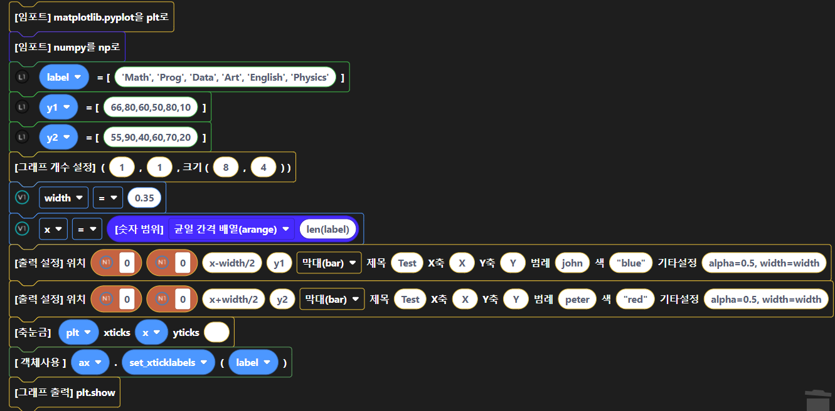
막대 그래프

Slide 7
[문제] 수학시간에 그래프 그리기
- 마커를 이용한 Sin, Cos 그래프

Slide 8
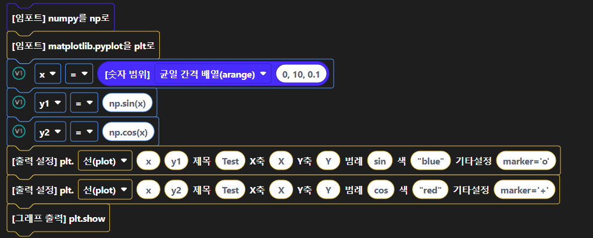
마커를 이용한 그래프

Slide 9
오늘은 그래프를 통한 시각화에 대해 배워보았습니다.
사실 그래프에는 다양한 함수와 옵션이 존재합니다.
모든 것을 한번에 다 배울 수는 없고 이번 차시에서는 가장 필요한 옵션 위주로 배워보았습니다.
그래프와 관련된 정보는 인터넷을 통해서 찾아보신 후 다양한 옵션을 적용해 보세요.
오늘도 수고 많으셨습니다.
감사합니다.

